Slide 1

박문호박사님의
뇌과학 자료
Frame1~10

Slide 2
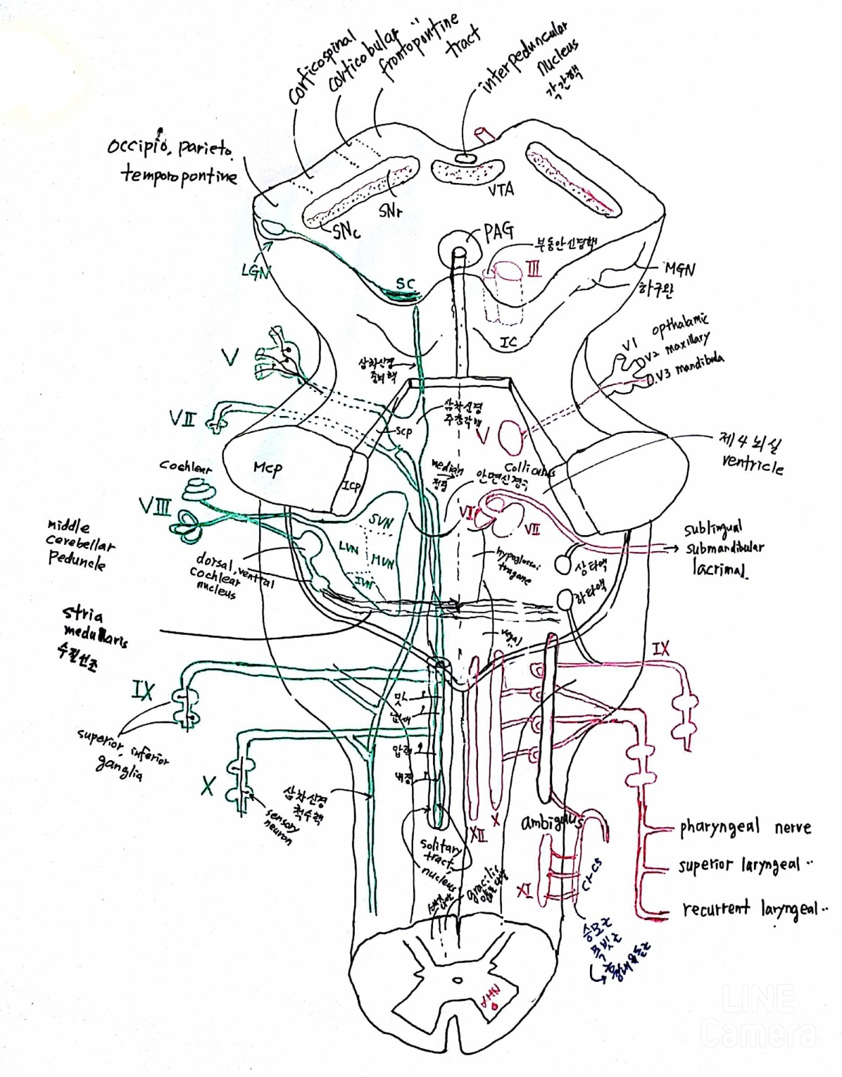
#1 – 뇌간의 뇌신경

Slide 3
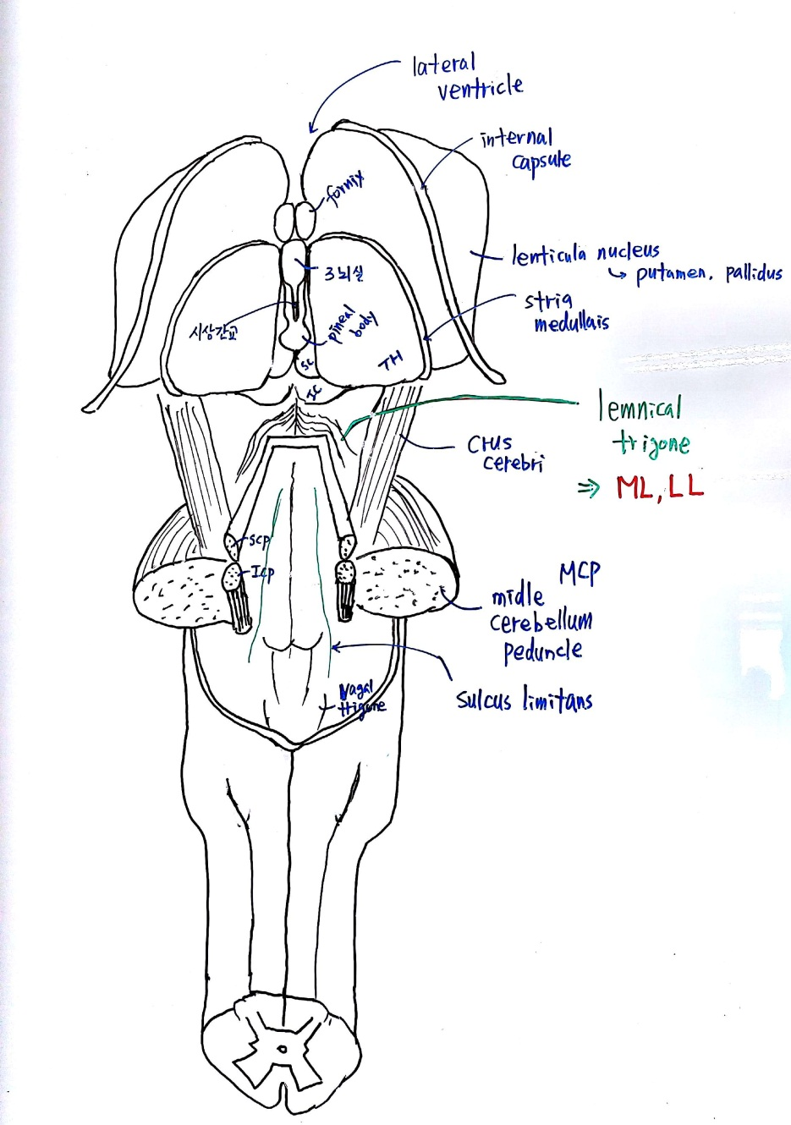
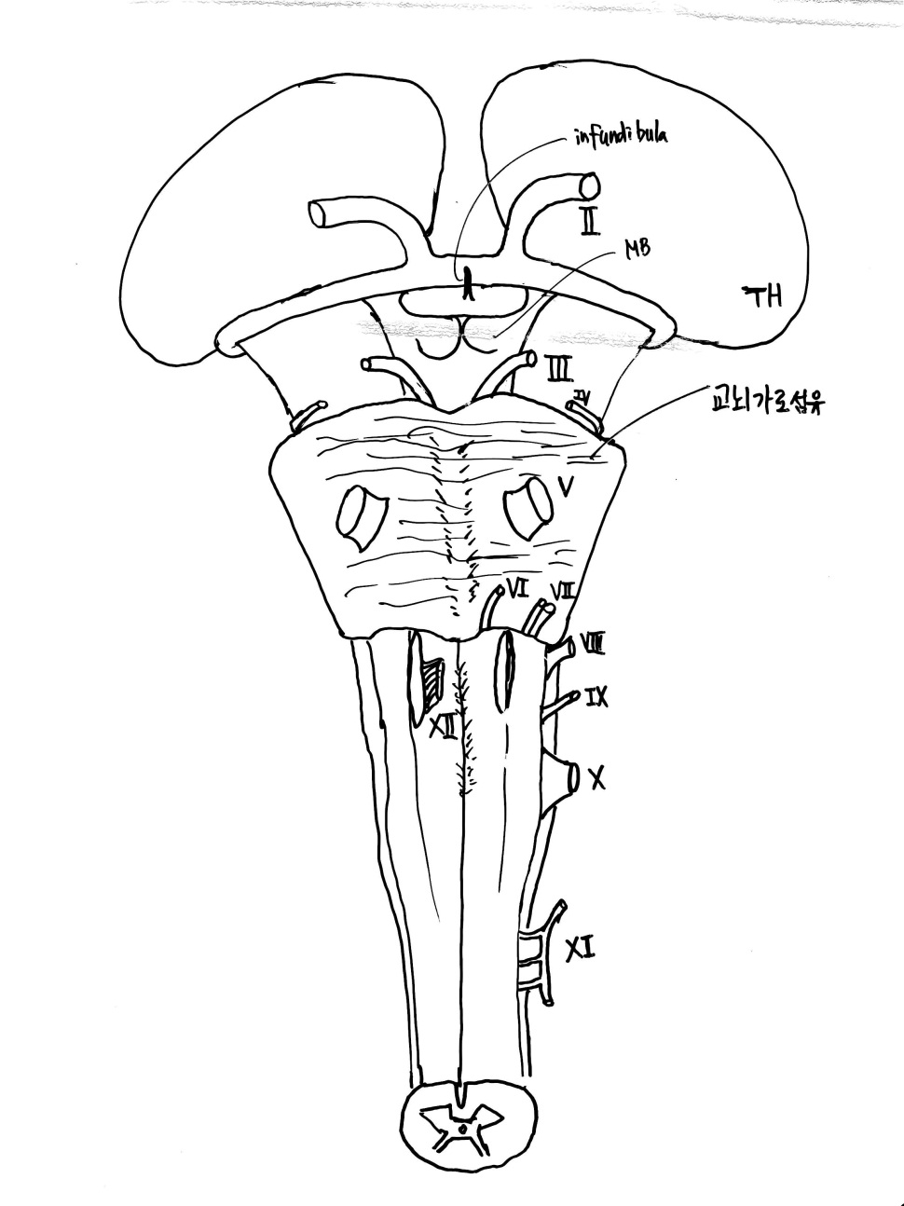
#2 – 뇌간 앞면, 뒤면

Slide 4
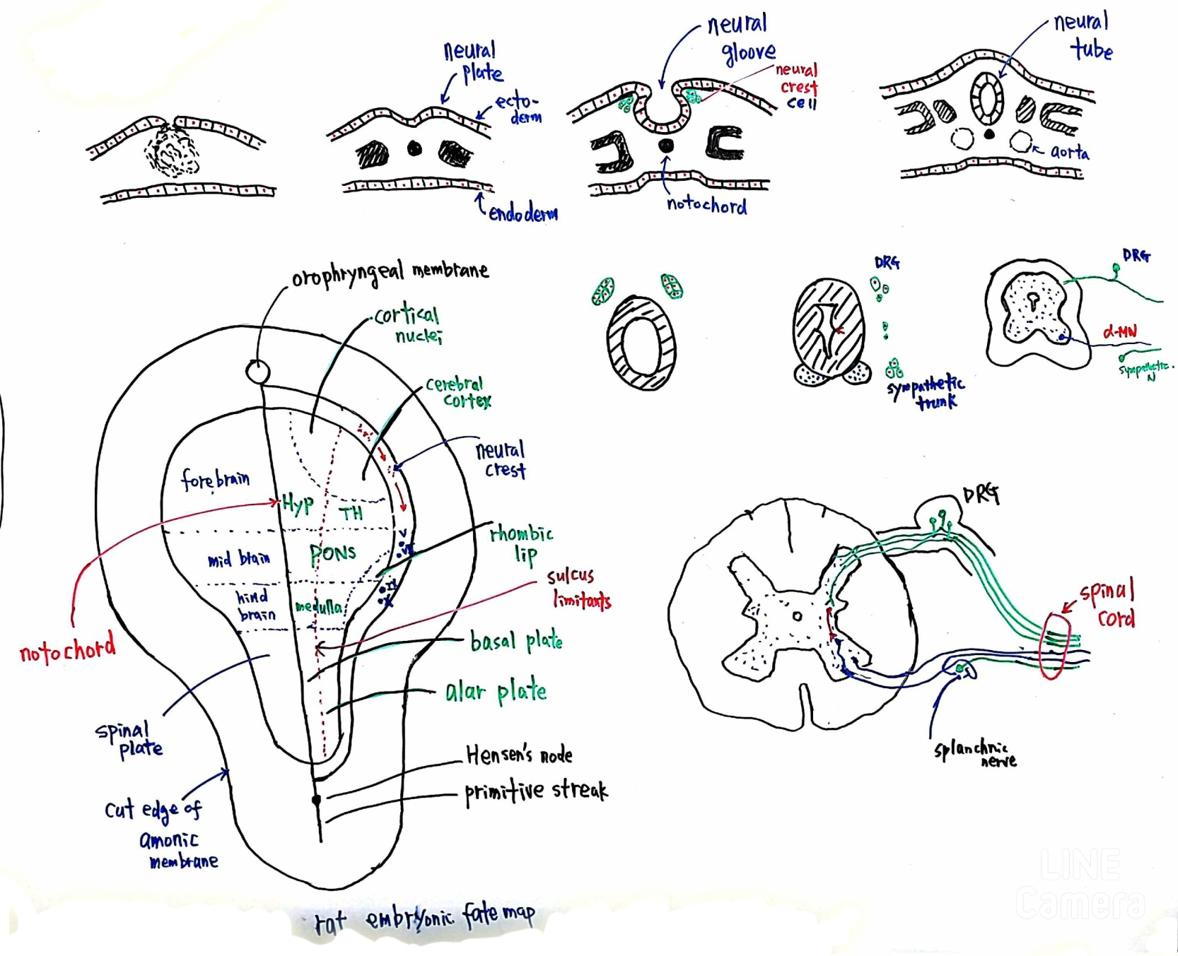
#3 - 발생

Slide 5
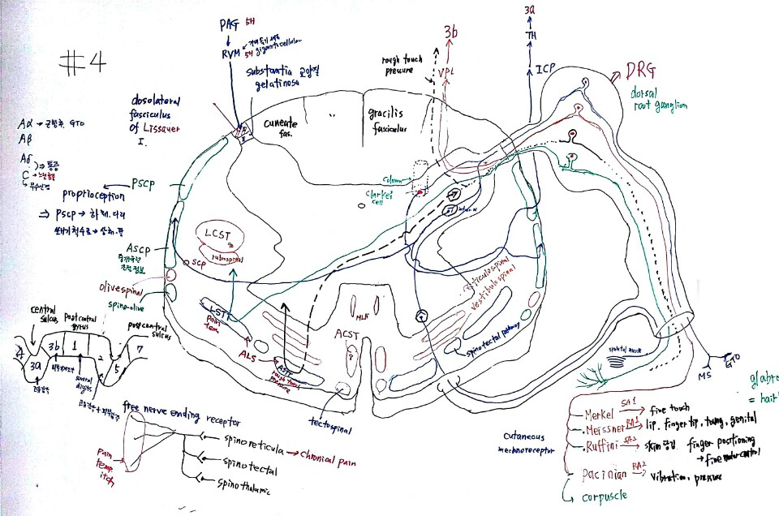
#4 - 척수

Slide 6
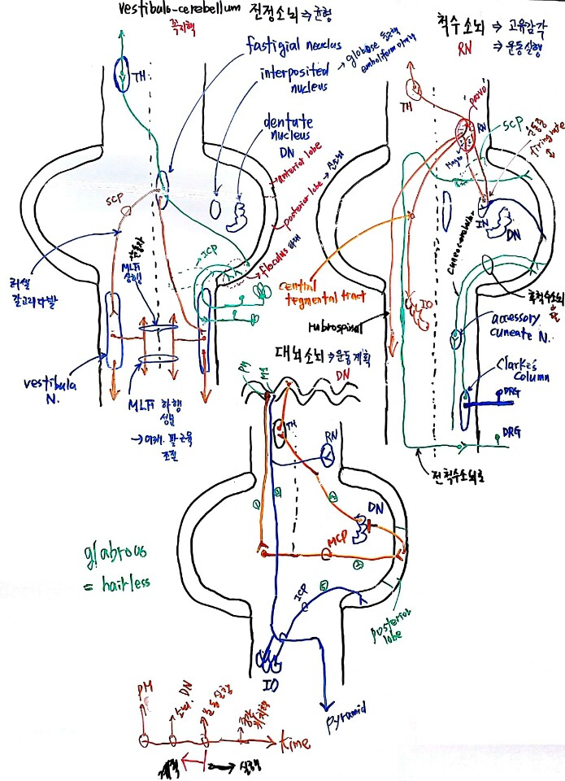
#5 - 소뇌

Slide 7
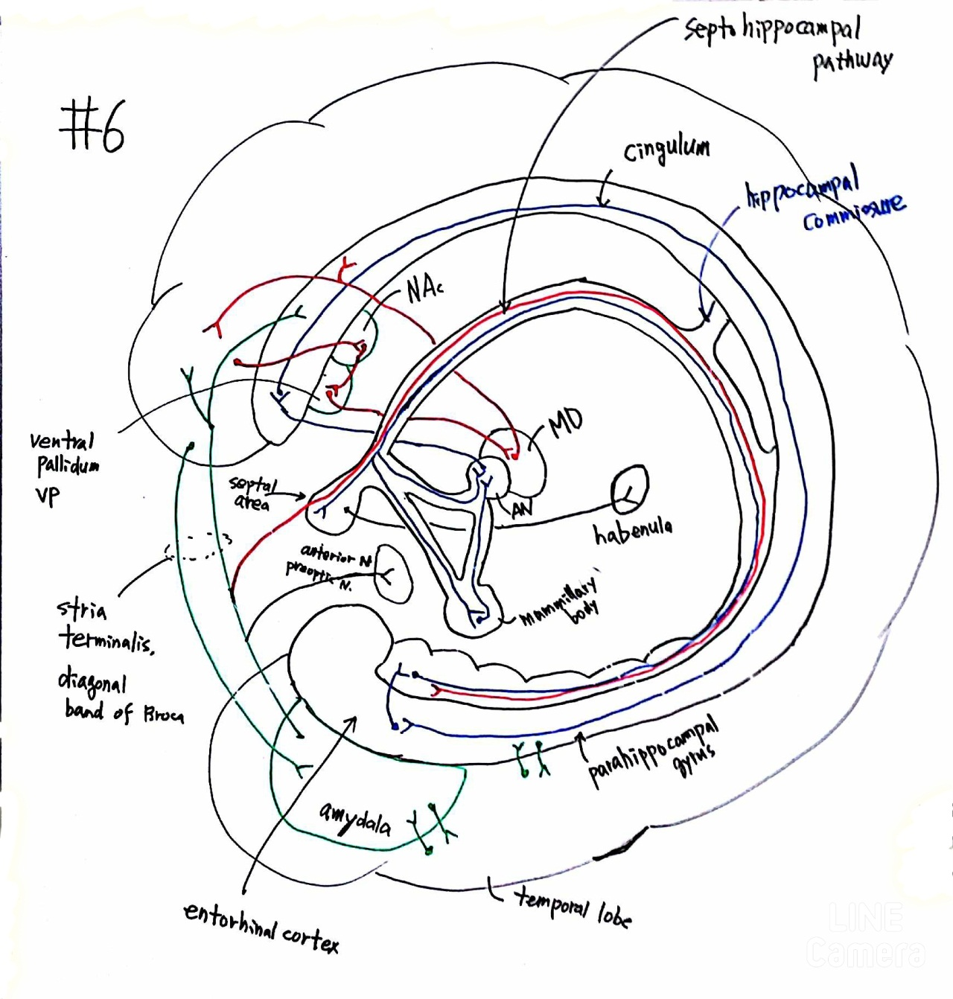
#6 – 변연계1

Slide 8
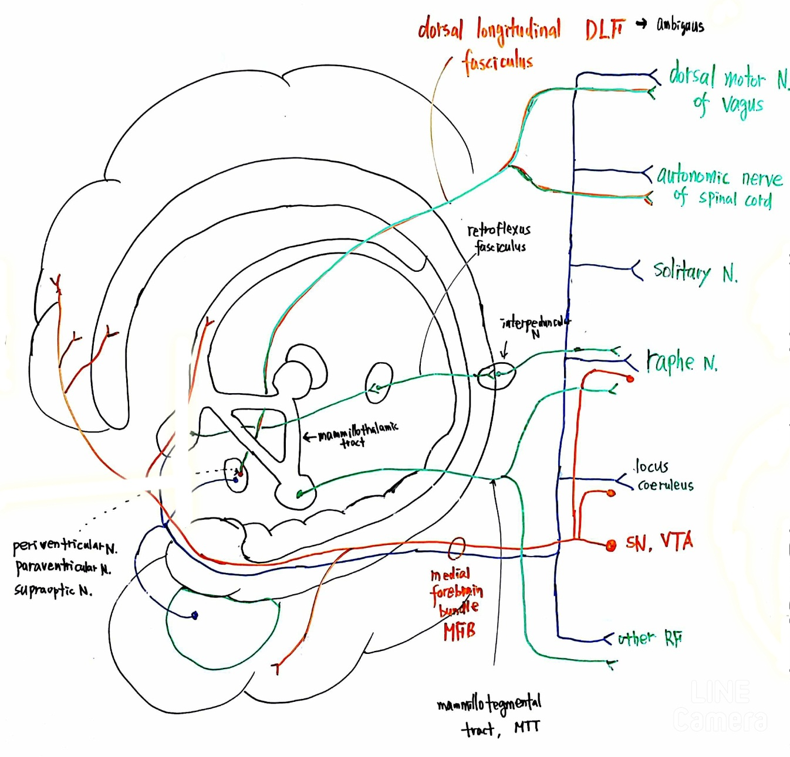
#6’2
#6 – 변연계2

Slide 9
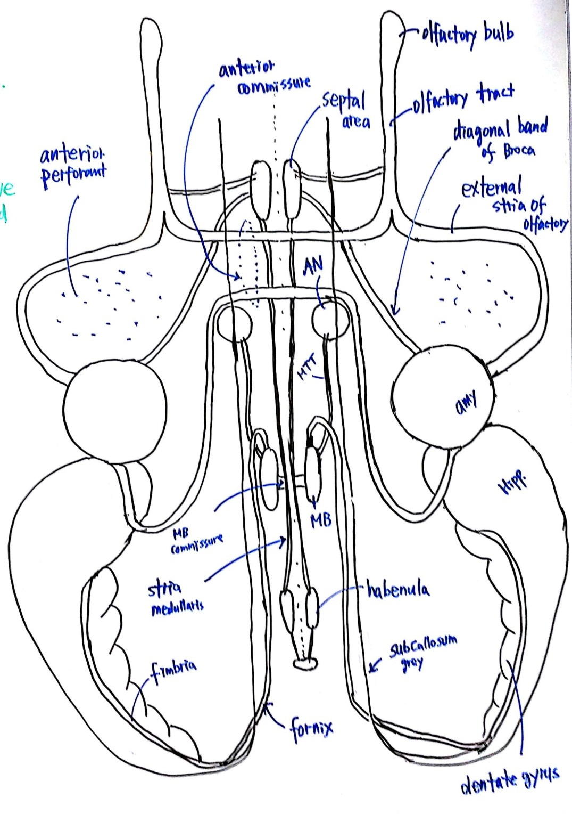
#6’3
#6 – 변연계3

Slide 10
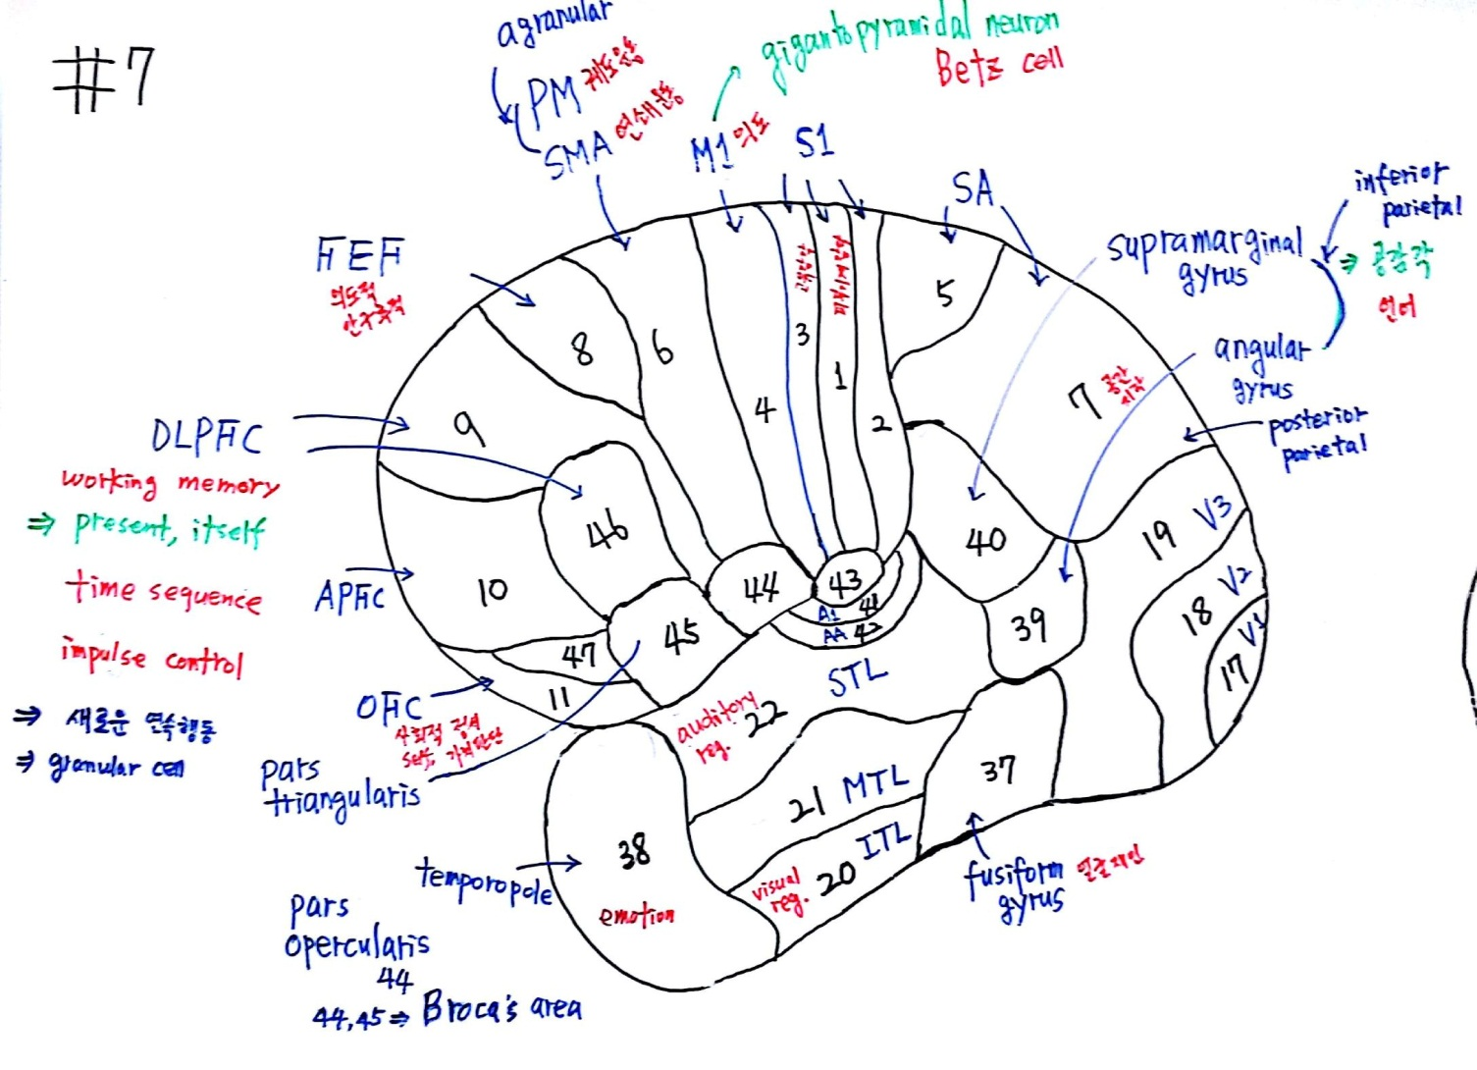
#7–브로드만 지도1

Slide 11
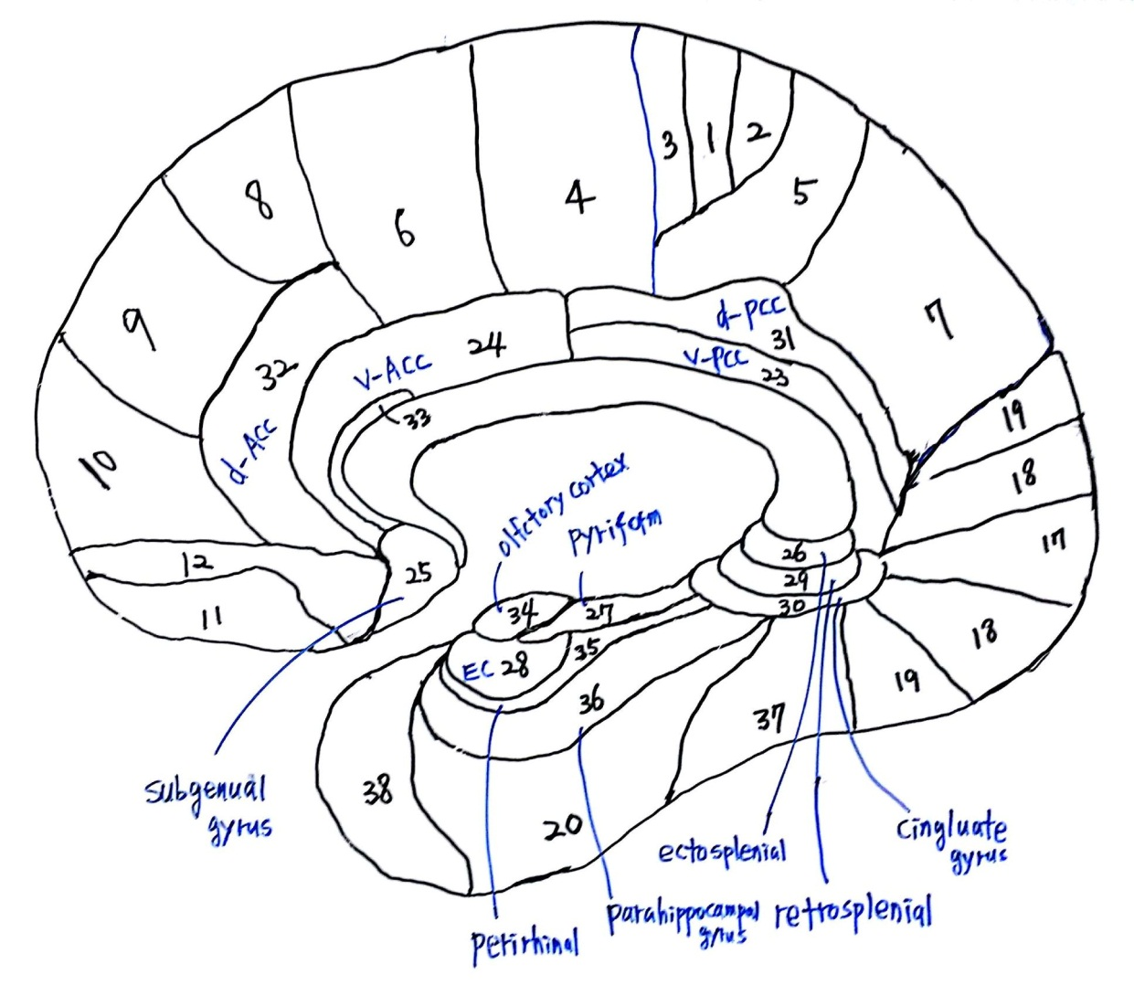
#7–브로드만 지도2
수정
34 – dosal EC
28 – ventral EC

Slide 12
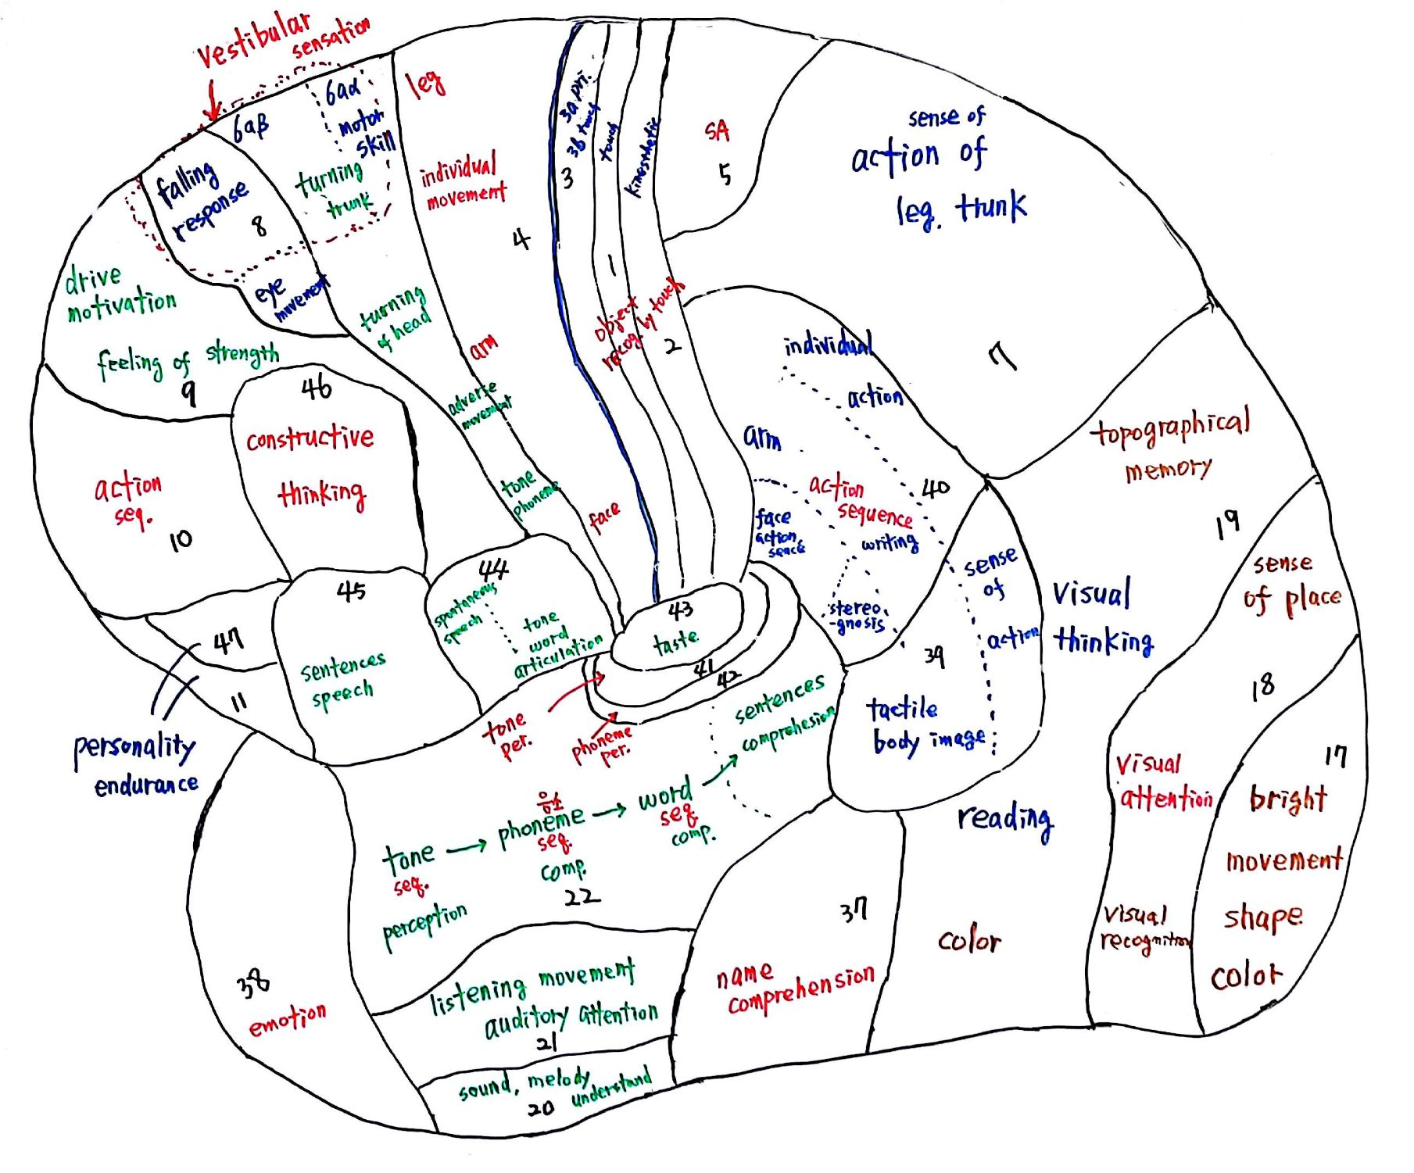
#7–브로드만 지도3

Slide 13
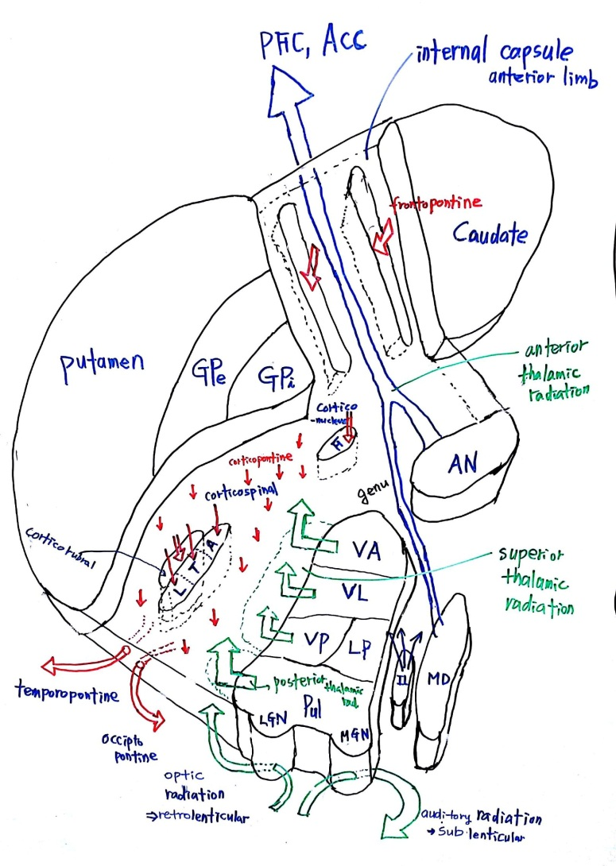
#8’1
#8–시상, 내낭, 기저핵

Slide 14
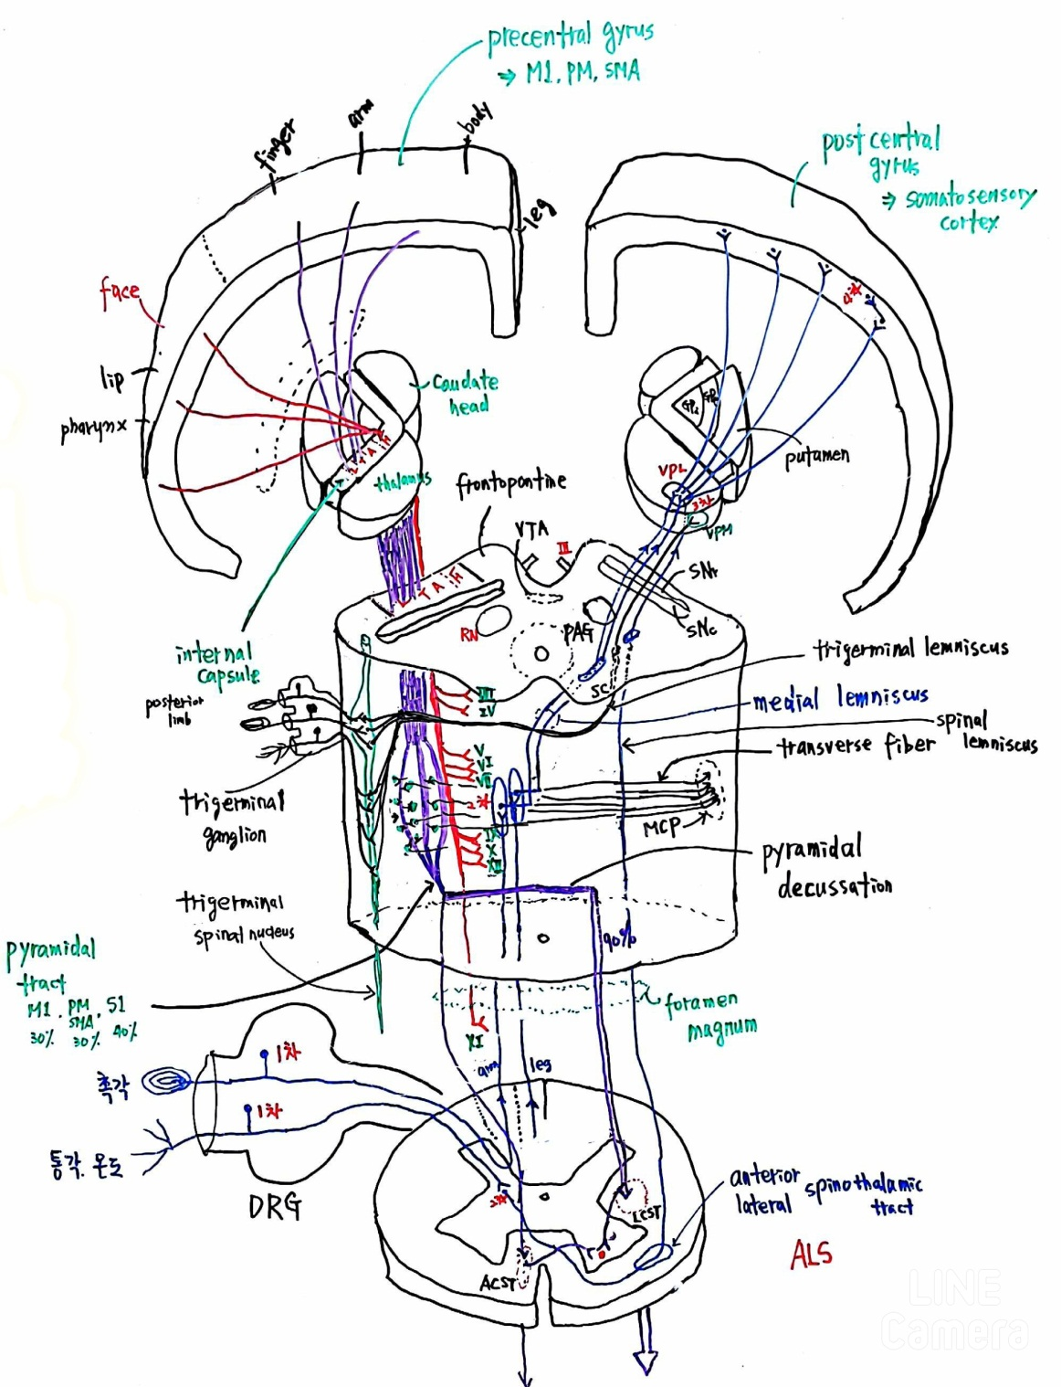
#9 – 신경로

Slide 15
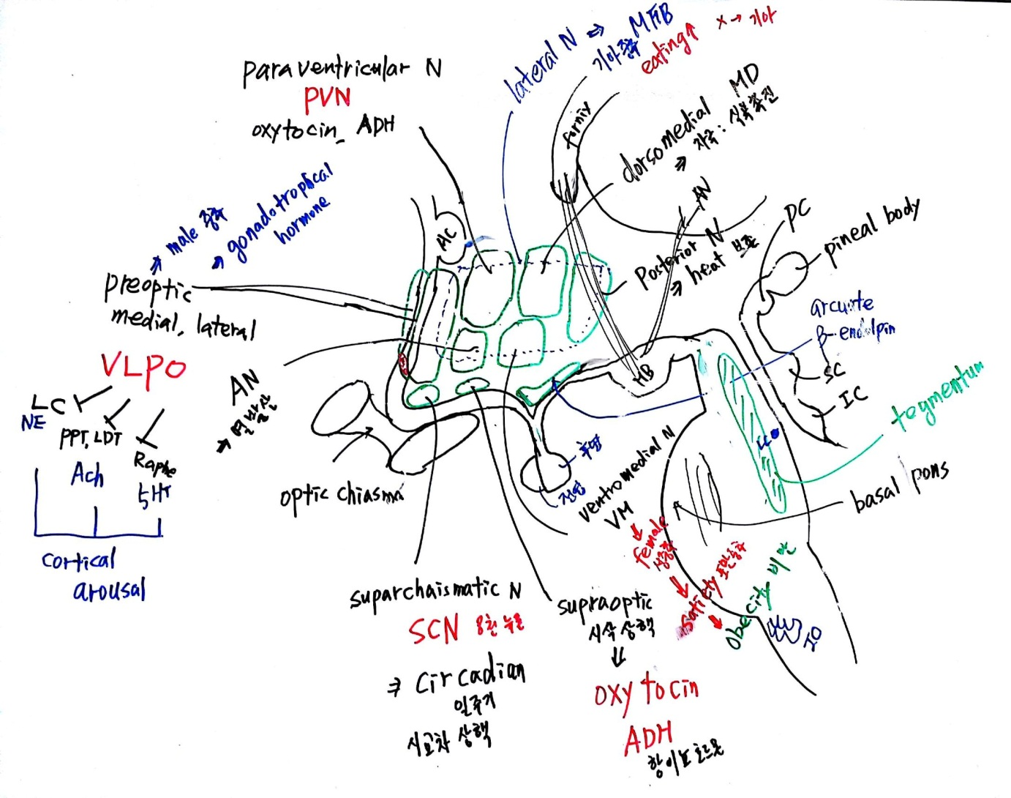
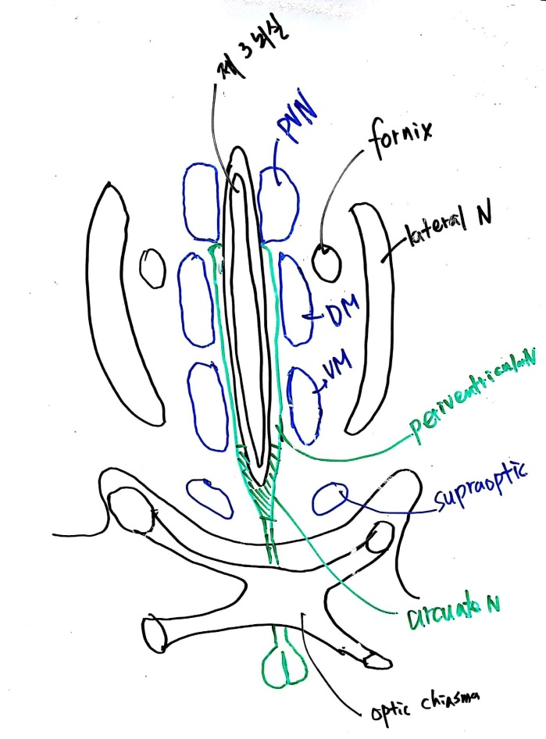
보조5
보조 – 시상하부

Slide 16
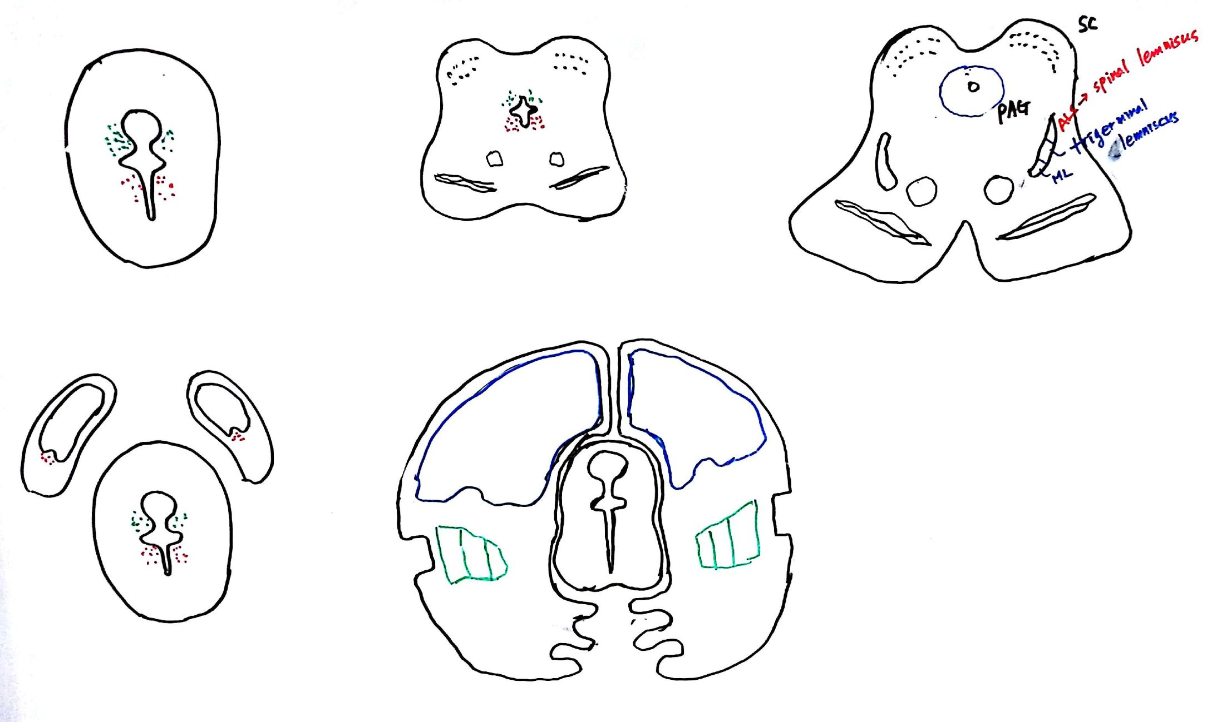
보조5
#3보조 – 발생

Slide 17
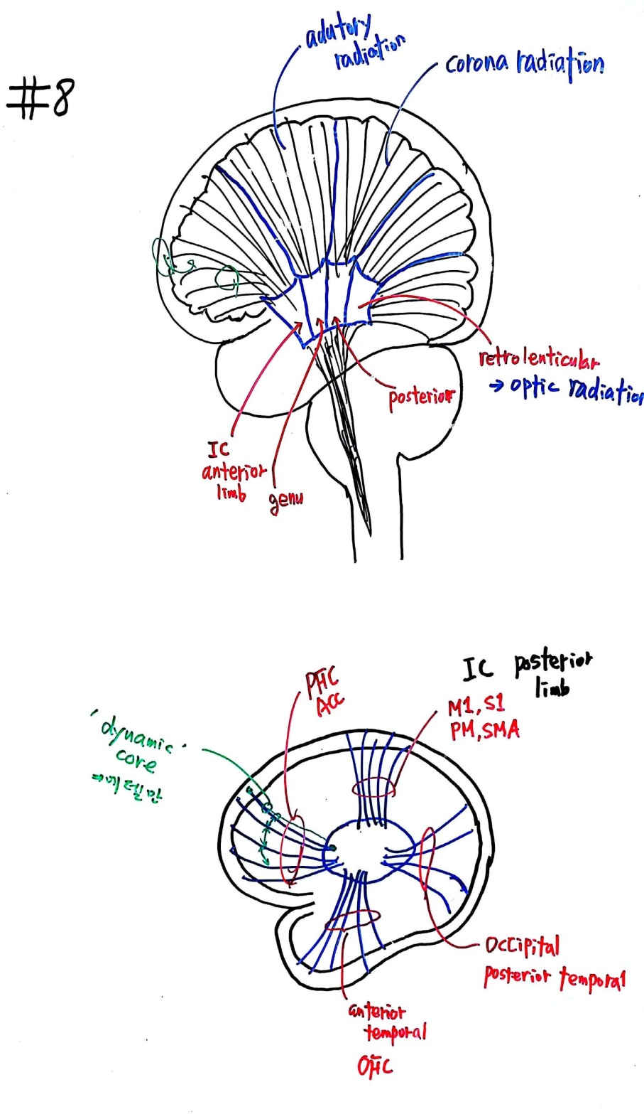
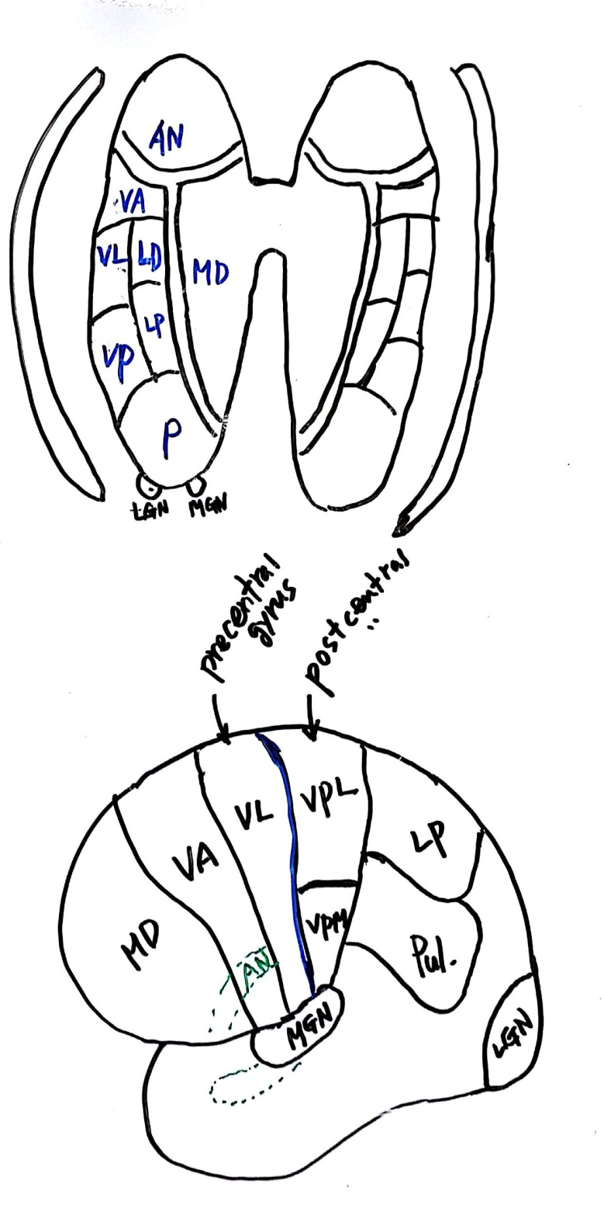
#7보조 – 시상방사, 시상핵

Slide 18
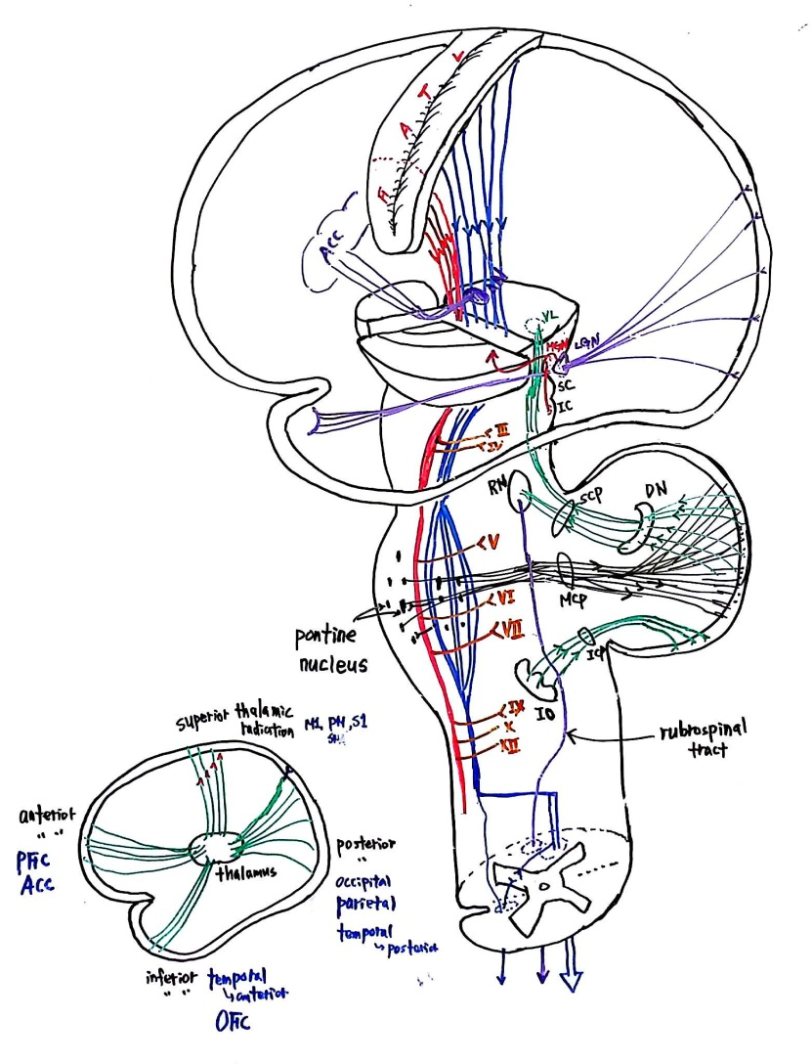
보조4
#9보조 – 신경로, 소뇌연결

Slide 19
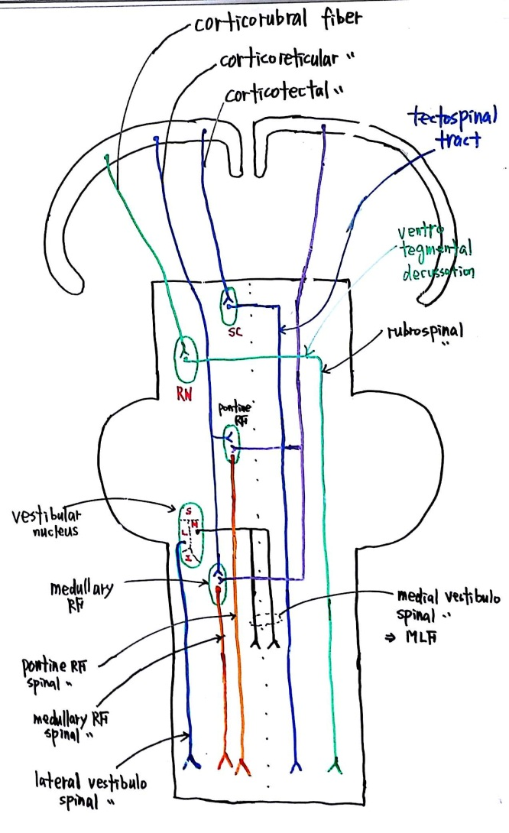
보조5
#9보조 – 신경로(하행운동)

Slide 20
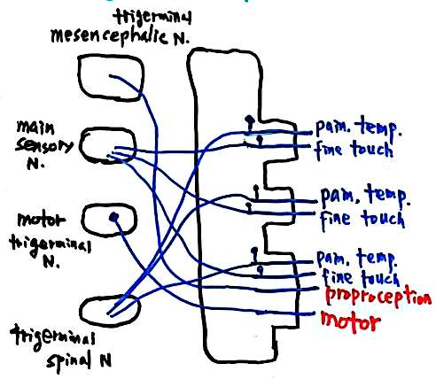
보조5
#9보조 – 삼차신경

